Slide 1
第二章 数据的机器级表示与处理 ——数据校验码

Slide 2
主要内容
概述
奇偶校验码
海明校验码
循环冗余校验码

Slide 3
主要内容
概述
奇偶校验码
海明校验码
循环冗余校验码

Slide 4
概述
冗余校验：即除原数据信息外，还增加若干位编码，这些新增的代码被称为校验位。
没有检测到错误
检测到差错，并可以纠错
检测到错误，但无法确认哪位出错

Slide 5
码距
由若干位代码组成的一个字叫“码字”，将两个码字逐位比较，具有不同代码的位的个数叫做这两个码字间的“距离”，也称为“海明距离”。
4位二进制编码0000~1111表示16种状态，则码距为1
4位二进制表示8个状态：0000、0011、0101、0110、1001、1010、1100、1111，则码距为2
码距与检错、纠错能力之间存在一定的关系，当码距d≤4时，关系如下：
如果码距d为奇数，则能发现d–1位错，或者能纠正(d–1)/2位错。
如果码距d为偶数，则能发现d/2位错，并能纠正(d/2–1)位错。

Slide 6
主要内容
概述
奇偶校验码
海明校验码
循环冗余校验码

Slide 7
奇偶校验码
假设将数据B=b_{n-1}b_{n-2}...b₁b₀从源部件传送至目标部件。在目标部件接收到的数据为B’=b_{n-1}’b_{n-2}’...b₁’b₀’。为了判断数据B在传送中是否发生了错误，可以按照如下步骤来判断：
第一步：在源部件求出奇（偶）校验位P。
P=b_{n-1}⊕b_{n-2} ⊕...⊕b₁⊕b₀⊕1（奇）
P=b_{n-1}⊕b_{n-2} ⊕...⊕b₁⊕b₀ （偶）
第二步：在目标部件求出奇（偶）校验位P’。
P’= b_{n-1}’⊕b_{n-2} ’⊕...⊕b₁’⊕b₀’⊕1
P’=b_{n-1}’⊕b_{n-2} ’⊕...⊕b₁’⊕b₀’
第三步：计算最终的校验位P*，判断有无奇偶错。
假定P在目标部件接受到的值为P“，则P*= P’⊕ P“
若P*=1，则表示有奇数位错；若P*=0，则表示正确或有偶数个错。
1100 0001
100 0001
0100 0001

Slide 8
奇偶校验码（续）
在奇偶校验码中，若两个数据中有奇数位不同，则它们相应的校验位就不同；
若有偶数位不同，则虽校验位相同，但至少有两位数据位不同，因而任意两个码字之间至少有两位不同，所以码距d=2。
根据码距和检/纠错能力的关系可知，它只能发现奇数位出错，不能发现偶数位出错，而且也不能确定发生错误的位置，不具有纠错能力。
但奇偶校验法所用的开销小，它常被用于存储器读写检查或按字节传输过程中的数据校验。

Slide 9
主要内容
概述
奇偶校验码
海明校验码
循环冗余校验码

Slide 10
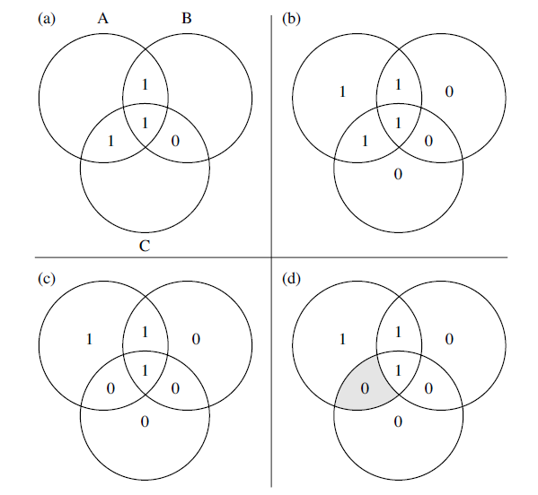
海明校验码（Hamming Code）
奇偶校验码检错能力差、没有纠错能力
将数据按某种规律分成若干组，对每组进行相应的奇偶检测，以提供多位校验信息，从而可对错误位置进行定位，并将其纠正。海明校验码实质上就是一种多重奇偶校验码。

Slide 11
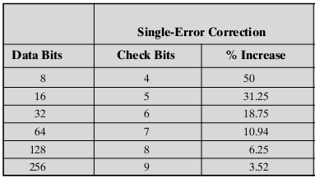
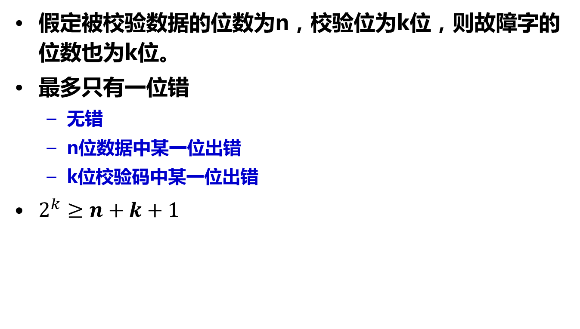
校验位位数的确定
假定被校验数据的位数为n，校验位为k位，则故障字的位数也为k位。
最多只有一位错
无错
n位数据中某一位出错
k位校验码中某一位出错
$2^{k}≥n+k+1$

Slide 12
分组方式的确定
将数据位和校验位按某种方式排列为一个(n+k)位的码字，该码字中每一位的出错位置与故障字的数值建立关系
故障字的值
如果故障字各位全部是0，则表示没有发生错误。
如果故障字中有且仅有一位为1，则表示校验位中有一位出错，不需要纠正。
如果故障字中多位为1，则表示有一个数据位出错，其在码字中的出错位置由故障字的数值来确定。纠正时只要将出错位取反即可。

Slide 13
分组方式的确定(cont.)
假定一个8位数据M= M₈M₇M₆M₅M₄M₃M₂M₁，其相应的4位校验位为P=P₄P₃P₂P₁。
故障字为0000时，表示无错
故障字中只有一位1，如0001、0010、0100、1000表示校验位中第P₁、P₂、P₃、P₄位发生错误
多位为1的故障字依次表示数据位M₁~M₈发生错误的情况
M₈M₇M₆M₅P₄M₄M₃M₂P₃M₁P₂P₁

Slide 14
校验位的生成和检错、纠错
采用奇（偶）校验，计算相应的校验位P
计算新的校验位P’，读出和数据一起传输的校验位P”
计算故障字S=P ⊕ P”
P₁ = M₁⊕M₂⊕M₄⊕M₅⊕M₇
P₂ = M₁⊕M₃⊕M₄⊕M₆⊕M₇
P₃ = M₂⊕M₃⊕M₄⊕M₈
P₄ = M₅⊕M₆⊕M₇⊕M₈

Slide 15
例
假定一个8位数据M为M₈M₇M₆M₅M₄M₃M₂M₁= 01101010，其对应的校验位为P，M和P被存储或经传送后得到的新数据和新校验码分别为M’和P’’。要求分别求出以下情况下的故障字并验证其正确性。
(1) M’= 01101010，P’’=0011
(2) M’= 01111010，P’’=0011
(3) M’= 01101010，P’’=1011
解： P₁ = M₁⊕M₂⊕M₄⊕M₅⊕M₇ =0⊕1⊕1⊕0⊕1=1
P₂ = M₁⊕M₃⊕M₄⊕M₆⊕M₇ =0⊕0⊕1⊕1⊕1=1
P₃ = M₂⊕M₃⊕M₄⊕M₈=1⊕0⊕1⊕0=0
P₄ = M₅⊕M₆⊕M₇⊕M₈=0⊕1⊕1⊕0=0
（1）故障字S = P’’⊕P’=P⊕P=0000，无错

Slide 16
例（续）
（2） P₁’ = M₁’⊕M₂’⊕M₄’⊕M₅’⊕M₇’=0⊕1⊕1⊕1⊕1=0
P₂’ = M₁’⊕M₃’⊕M₄’⊕M₆’⊕M₇’ =0⊕0⊕1⊕1⊕1=1
P₃’ = M₂’⊕M₃’⊕M₄’⊕M₈’=1⊕0⊕1⊕0=0
P₄’ = M₅’⊕M₆’⊕M₇’⊕M₈’=1⊕1⊕1⊕0=1
S₁= P₁ ’⊕ P₁’’= 0⊕1=1
S₂= P₂ ’⊕ P₂’’=1⊕1=0
S₃= P₃ ’⊕ P₃’’=0⊕0=0
S₄= P₄ ’⊕ P₄’’=1⊕0=1
故障字的值1001，可以判断出发生错误的位是在12位码字的第1001位(即第9位).

Slide 17
例（续）
（3） 因为M’=M，所以P’= P，故障位S为：
S₁= P₁ ’⊕ P₁’’= 1⊕1=0
S₂= P₂ ’⊕ P₂’’=1⊕1=0
S₃= P₃ ’⊕ P₃’’=0⊕0=0
S₄= P₄ ’⊕ P₄’’=0⊕1=1
故障字的值1000，可以判断出发生错误的位是在12位码字的第1000位(即第8位)

Slide 18
纠一检二码
n=8, k=4时，如果两个数据有一位不同，那么由于该位至少要参与两组校验位的生成，因而至少会引起两个校验位的不同，再加上数据位本身一位的不同，所以码距d=3。
根据码距与检错、纠错能力的关系，可知这种码制若用来判别有无错误，则能发现两位错；若用来纠错，则只能对单个位出错进行定位和纠错，因此被称为单纠错码（SEC）。
若校验码同时具有发现两位错和纠正一位错的能力，则称为单纠错和双检错码（SEC-DED），简称“纠一检二”码。
码距需扩大到d= 4、增加一位校验位P₅
P₅M₈M₇M₆M₅P₄M₄M₃M₂P₃M₁P₂P₁
P₅= M₁⊕M₂⊕M₃⊕M₅⊕M₆⊕M₈

Slide 19
纠一检二码(cont.)
引入P₅后，故障字S也增加了一位，即S=S₅S₄S₃S₂S₁，根据S₅S₄S₃S₂S₁的取值情况，即可按照如下规则发现两位错并纠正一位错。
当S₅S₄S₃S₂S₁为00000时，表明无错。
当S₅S₄S₃S₂S₁中仅一位不为0时，表明由S指定位置上的那个校验位发生了错误，或是在数据和校验位中有三位同时出错，但后一种可能性很小，所以一般认为就是发生了前一种情况。
当S₅S₄S₃S₂S₁中有两位不为0时，表明数据和校验位中有两位同时出错，此时只能发现这种错误，但无法确定是哪两位错。
当S₅S₄S₃S₂S₁中有三位不为0时，表明有一个数据位发生了错误，或是三个校验位同时出错，但后面这种可能性非常小，所以一般认为就是发生了前一种情况。此时，出错的位置由S₄S₃S₂S₁的数值指定。
当S₅S₄S₃S₂S₁中有四位或五位都不为0时，表明出错情况严重，系统可能出现故障，应检查系统硬件的正确性。

Slide 20
主要内容
概述
奇偶校验码
海明校验码
循环冗余校验码

Slide 21
循环冗余校验码
Problem of parity checking
Additional cost is large
Require to divide data into bytes
CRC （Cyclic Redundancy Check）
具有较强检错、纠错能力的校验码，常用于外存储器的数据校验
通过某种数学运算来建立数据和校验位之间的约定关系

Slide 22

CRC码的检错方法
假设要进行校验的数据信息M(x)为一个n位的二进制数据，将M(x)左移k位后，用一个约定的生成多项式G(x)相除，相除后得到的k位余数就是校验位。
将校验位拼接到M(x)的n位数据后面，形成一个n+k位的代码，称这个代码为循环冗余校验码（CRC码）。
当数据和校验位一起送到接收端后，只要将接收到的数据和校验位用同样的生成多项式相除，如果正好除尽，表明没有发生错误；若除不尽，则表明某些数据位发生了错误。

Slide 23
校验位的生成
Example
假设要传送的数据信息为100011，数据信息位数n=6，报文多项式为M(x)= x⁵+x+1
若约定的生成多项式为G(x)= x³+1，即生成多项式位数为4位，则校验位位数k=3
生成校验位时，用x³M(x)去除以G(x)，相除时采用“模２运算”的多项式除法
校验码为生成校验位时，用x3M(x)去除以G(x)，相除时采用“模２运算”的多项式除法111
100111
1001
100011000
1001
0011
0000
0111
0000
1110
1001
1110
1001
1110
1001
111

Slide 24
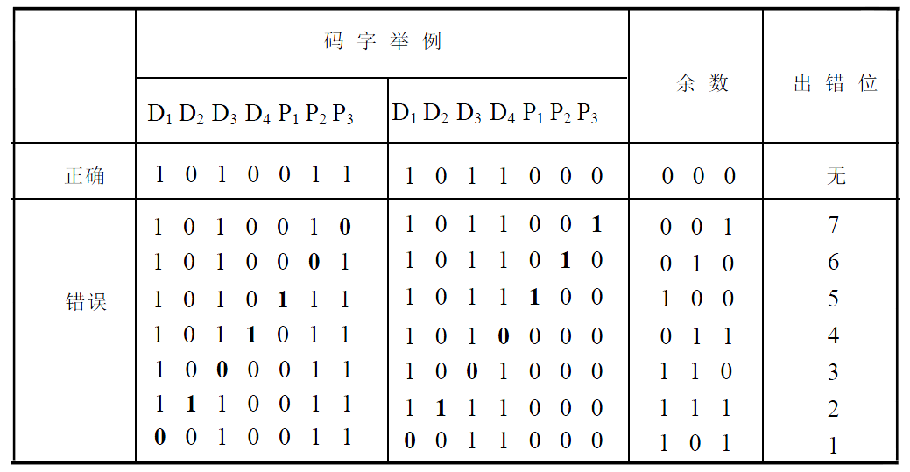
CRC码的纠错
当接收方将收到的CRC码用约定的生成多项式G(x)去除，发现余数不为0时，判断为出错
不同的出错位置其余数不同
在确定的码制与生成多项式下，只要出错位置相同，则余数一定相同
CRC通常用于检测错误，而不用于纠正错误

Slide 25
小结
Error correction
Parity checking
Hamming code
Cyclic redundancy check

